Slide 1
Julia-Mengen
Definition
Eigenschaften
Alternative Betrachtungsweise der Mandelbrot-Rekursion
Verwendung derselben Folgebildung unter Betrachtung aller Startwerte im Fluchtkreis
Grenzwerte, bei denen die Funktionswerte den Fluchtkreis nicht verlassen
Bildet den Rand der Gefangenenmenge

Slide 2
Berechnung der Julia-Menge
Festlegung der Funktion f
Festlegung des Parameters c
Folgenbildung nach Rekursion:
z.B. f(z) = z^2 + c
f(f(z)) = f(z)^2 +c
f(f(f(z))) = …
Überprüfung des Fluchtkreises: Betrag von zn < 2
Färbung der Punkte
Farbwert wird über die Anzahl der Iterationen bestimmt
Verlassen des Fluchtkreises nach 100 Iterationen:
100/maximale Iterationen (100/1000)
Punkte, die nach bestimmter Anzahl von Iterationen (meist 1000) den Fluchtkreis nicht verlassen, schwarz

Slide 3
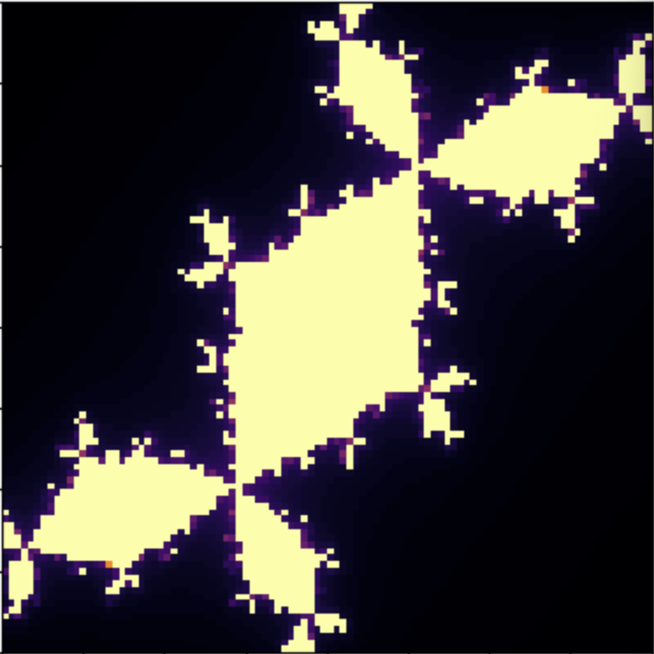
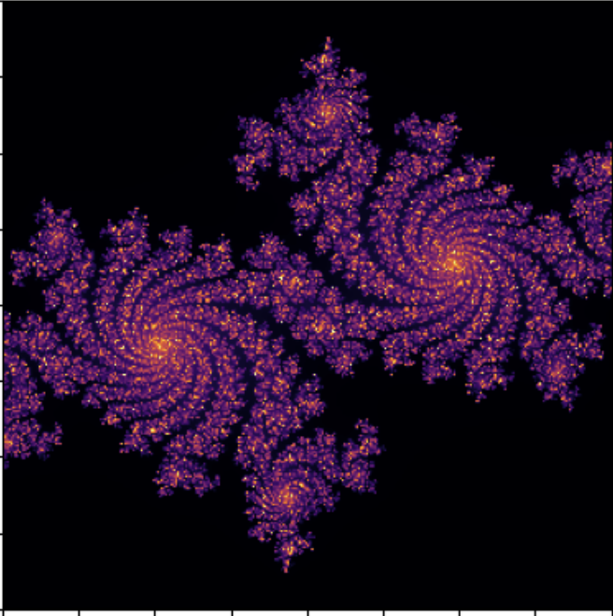
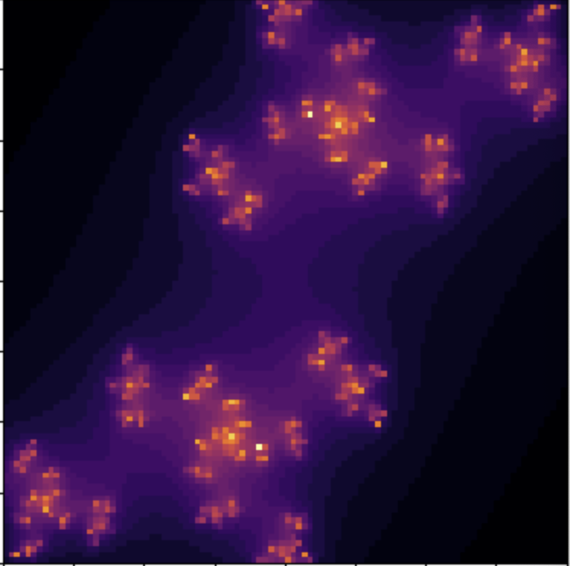
Beispielen für f(z) = z^2 +c
Notes:
Abdunkeln und Licht aus, Gefangenmenge zeigen und ausgefüllte Julia Menge zeigen

Slide 4
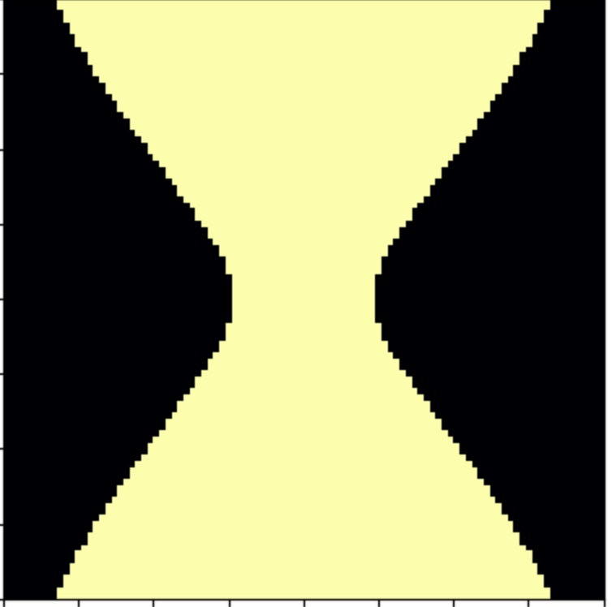
Übungsaufgabe: Zeichne die Julia-Menge

Slide 5
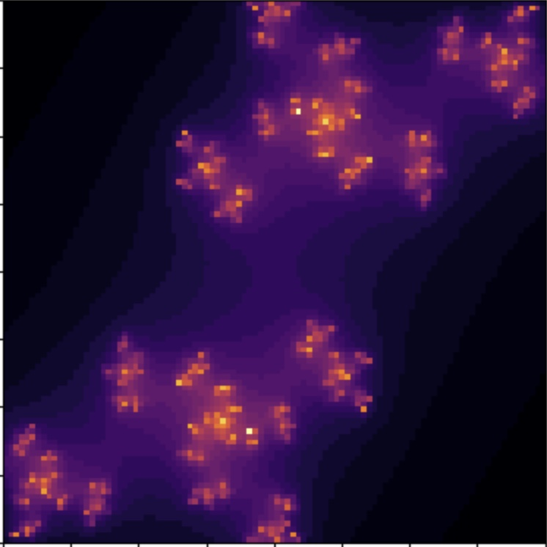
Übungsaufgabe: Zeichne die Julia-Menge

Slide 6
Übungsaufgabe 2
Wird die Funktion:
f(z) = z^2 + c
bei z0 = 0
und c = 1 + 0i
den Fluchtkreis verlassen? Mit welchem Farbwert wird der Startpunkt eingefärbt?
Lösung:
f(z) = 0^2 + 1 = 1
f(f(z)) = 1^2 +1 = 2
Bei der ersten Iteration wird der Fluchtkreis bereits verlassen, dementsprechend wird der Startwert 0 für den gegebenen Parameter c mit dem Farbwert 1/1000 gefärbt.

Slide 7
Übungsaufgabe 3
f(z) = z^2 + c
bei z0 = 0
und c = 1 + 0i
Wir erstellen nun zu der Funktion eine Julia-Menge.
Geben Sie den festen Wert und den Variablenwert an.
Lösung:
z = variabel
c = fest

